Slide 1

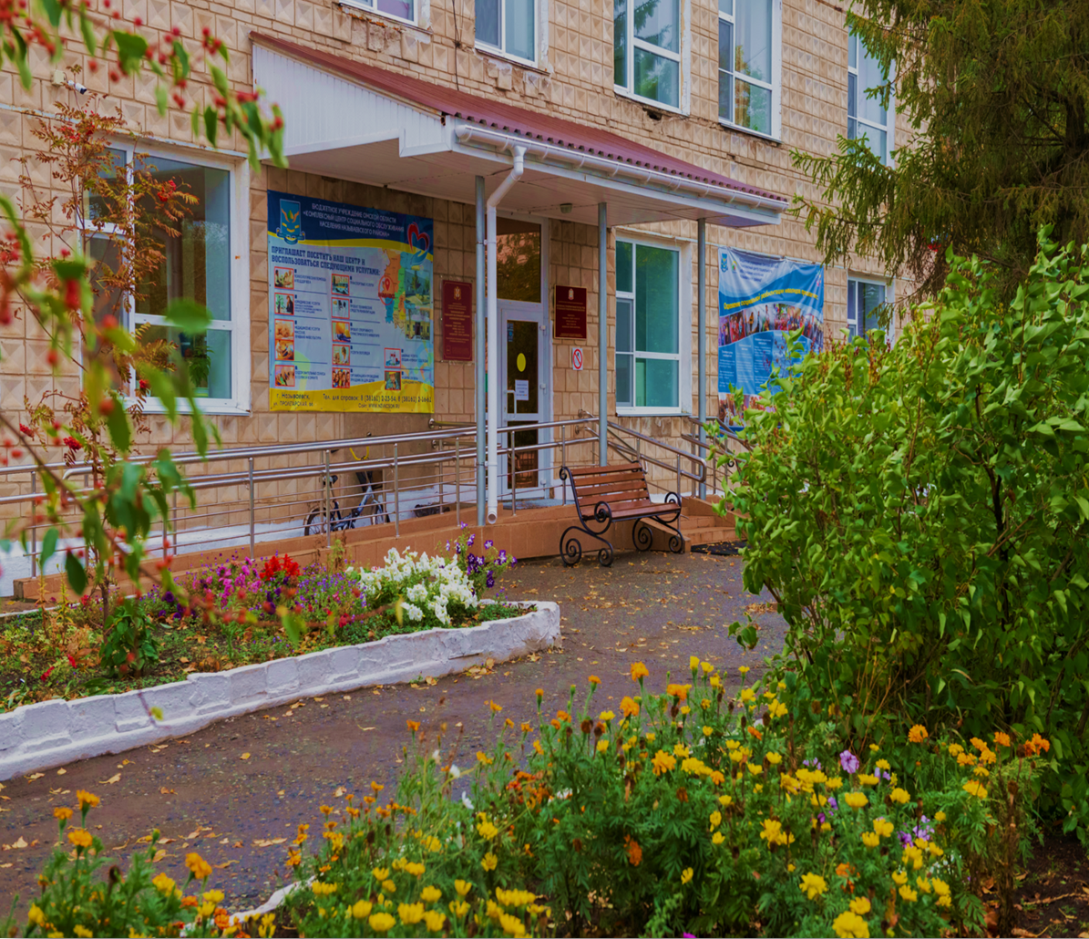


Бюджетное учреждение Омской области "Комплексный центр социального обслуживания населения Называевского района"
Служба социально-психологического сопровождения неполных семей с детьми "Семейная гармония"
Тарасова Наталья Викторовна,
заместитель руководителя

Slide 2

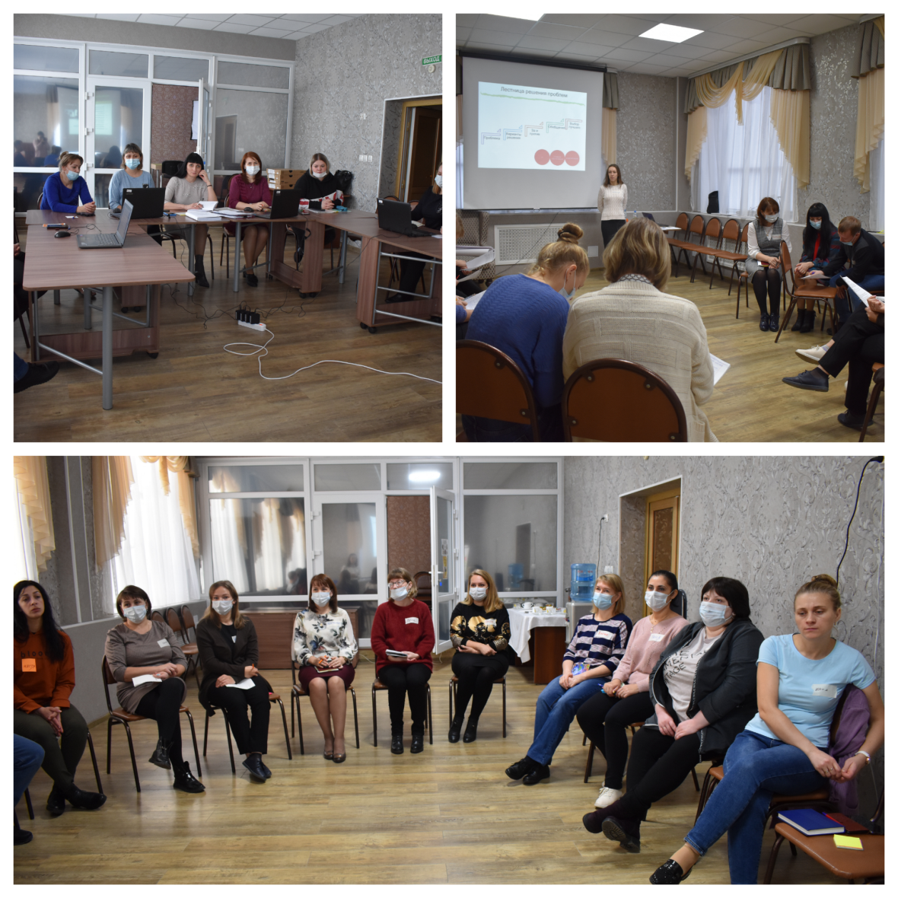


Бюджетное учреждение Омской области "Комплексный центр социального обслуживания населения Называевского района"
АНО "Партнерство каждому ребенку"
Дополнительная профессиональная программа "Практики, техники и инструменты в работе с семьей в кризисе: активная семейная поддержка" в рамках Всероссийского трёхлетнего проекта "Эффективные социальные услуги для детей и родителей в России"
13 специалистов комплексного центра и 3 соц. педагога школ г. Называевска получили новые методики и технологии работы с семьей
Из 10 регионов России в проект вошел
г. Называевск и стал первым его участником от Омской области, с января 2021 года по декабрь 2022

Slide 3
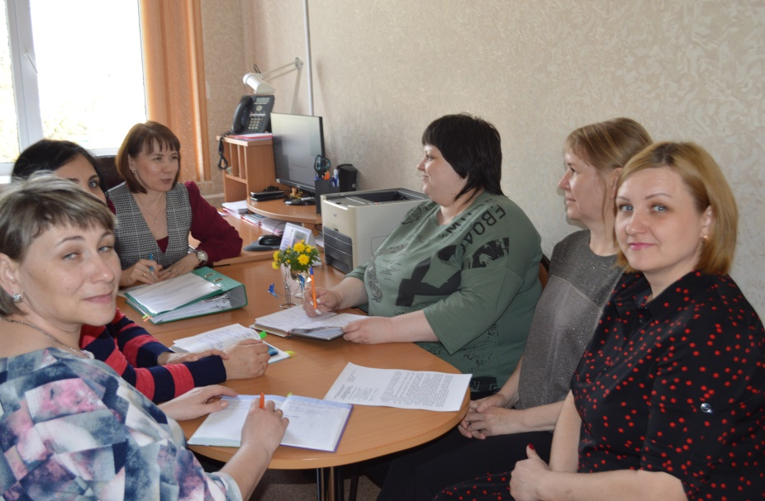

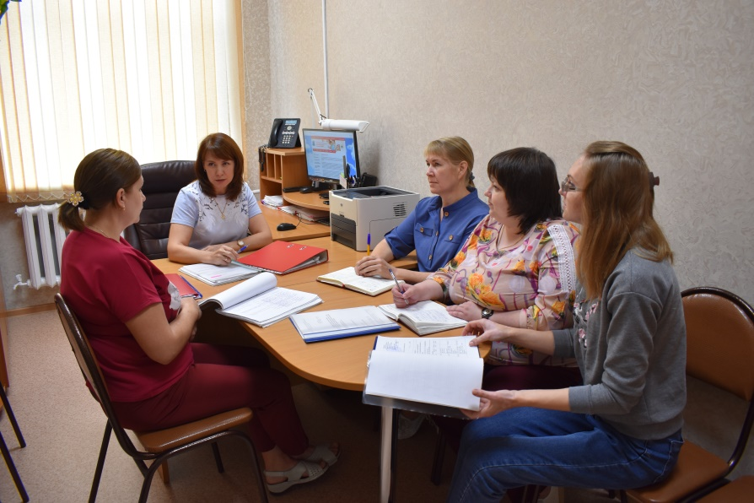

Бюджетное учреждение Омской области "Комплексный центр социального обслуживания населения Называевского района"
"Семейная гармония"
Называевская местная молодежная общественная организация содействия развитию гражданственности и патриотизма "Инициатива и развитие"
700 тыс. рублей
с 1 августа 2021 года по 30 июня 2022 года
Создание комплексной социально-психологической реабилитации неполных кризисных семей с детьми, находящихся в ТЖС, положение в которых требует раннего вмешательства социальных служб, проживающих на территории Называевского района

Slide 4

Бюджетное учреждение Омской области "Комплексный центр социального обслуживания населения Называевского района"
Черемновское и Кисляковское сельские поселения
42
Выявление и формирование целевых групп проекта из числа неполных семей, находящихся в ТЖС (3 группы)
15 родителе и 27 детей
(3 семьи из с. Черемновка,
5 семей из с. Кисляки и
7 семей из г. Называевска

Slide 5


Бюджетное учреждение Омской области "Комплексный центр социального обслуживания населения Называевского района"
Восстановление социального благополучия в семьях, находящихся в трудной жизненной ситуации
Не все семьи видят пути решения проблем собственными силами, не видят способов изменения ситуации в лучшую сторону, чтобы не потерять детей, но, в то же время, открыты для общения

Slide 6
Бюджетное учреждение Омской области "Комплексный центр социального обслуживания населения Называевского района"
Единая форма оценки
Ребенок:
Родители или законные представители:
Семейное окружение и ресурсы:
здоровье, образование, социальное развитие и поведение, семейные и социальные отношения, социальная презентация, навыки самообслуживания
история семьи, родственники и их роли, жилищные условия, занятость, доход, социальная интеграция, доступ и возможность использовать ресурсы по месту жительства
способность удовлетворять потребности ребенка, обеспечить безопасность ребенка, проявлять эмоциональное тепло, мотивировать ребенка, устанавливать границы для ребенка, стабильная привязанность к ребенку

Slide 7
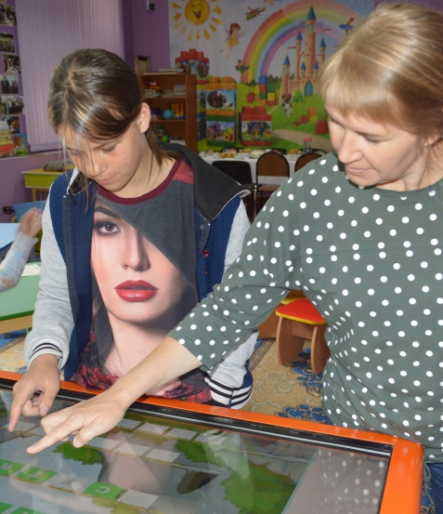
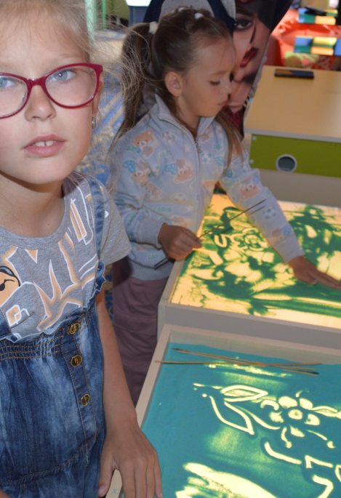
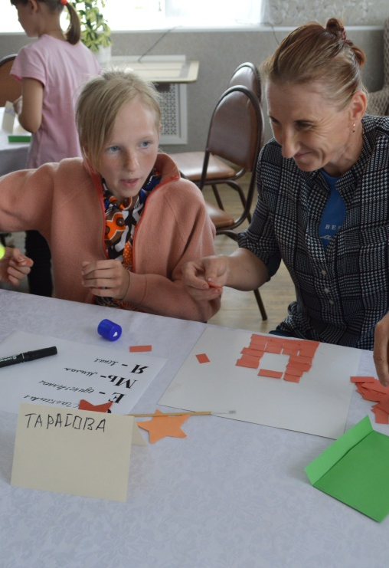
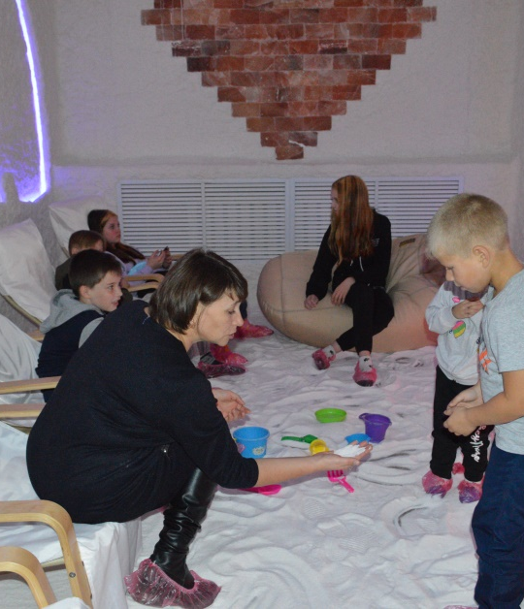
Бюджетное учреждение Омской области "Комплексный центр социального обслуживания населения Называевского района"
01
индивидуальная работа
02
групповые занятия с элементами тренинга
03
релаксации
04
информационные беседы для родителей
05
рекомендации
06
тестирование и анкетирование

Slide 8
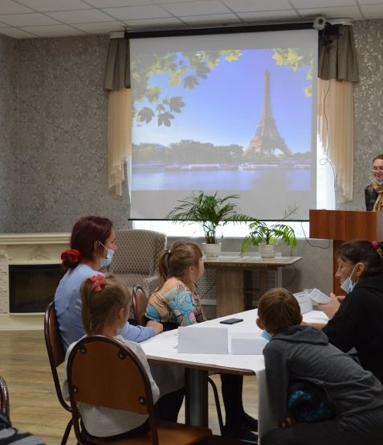
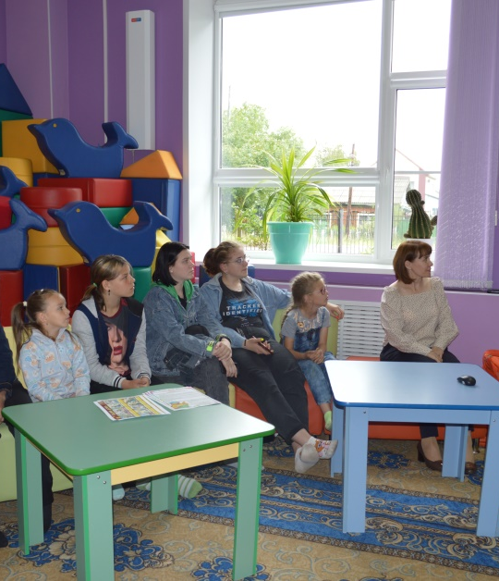
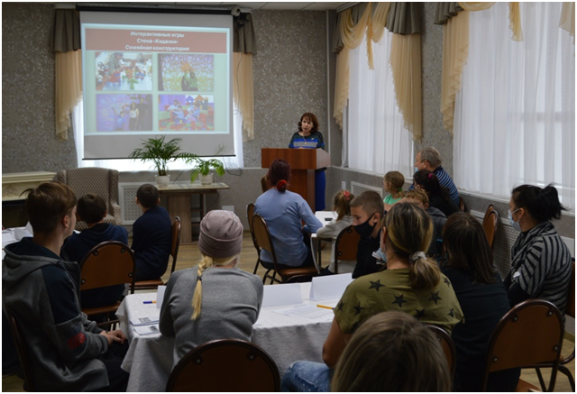
Бюджетное учреждение Омской области "Комплексный центр социального обслуживания населения Называевского района"
01
консультирование с использованием методов беседы, убеждения, активного слушания
02
оказание содействия в оформление выплат, документов, детей в детский сад, в получении медицинских и других услуг
03
оказание разных видов помощи в зависимости от ситуации в семье

Slide 9
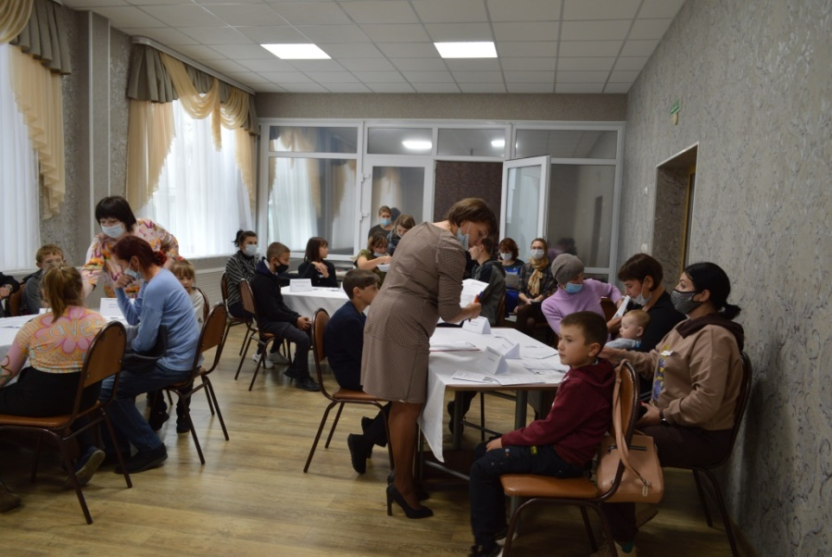
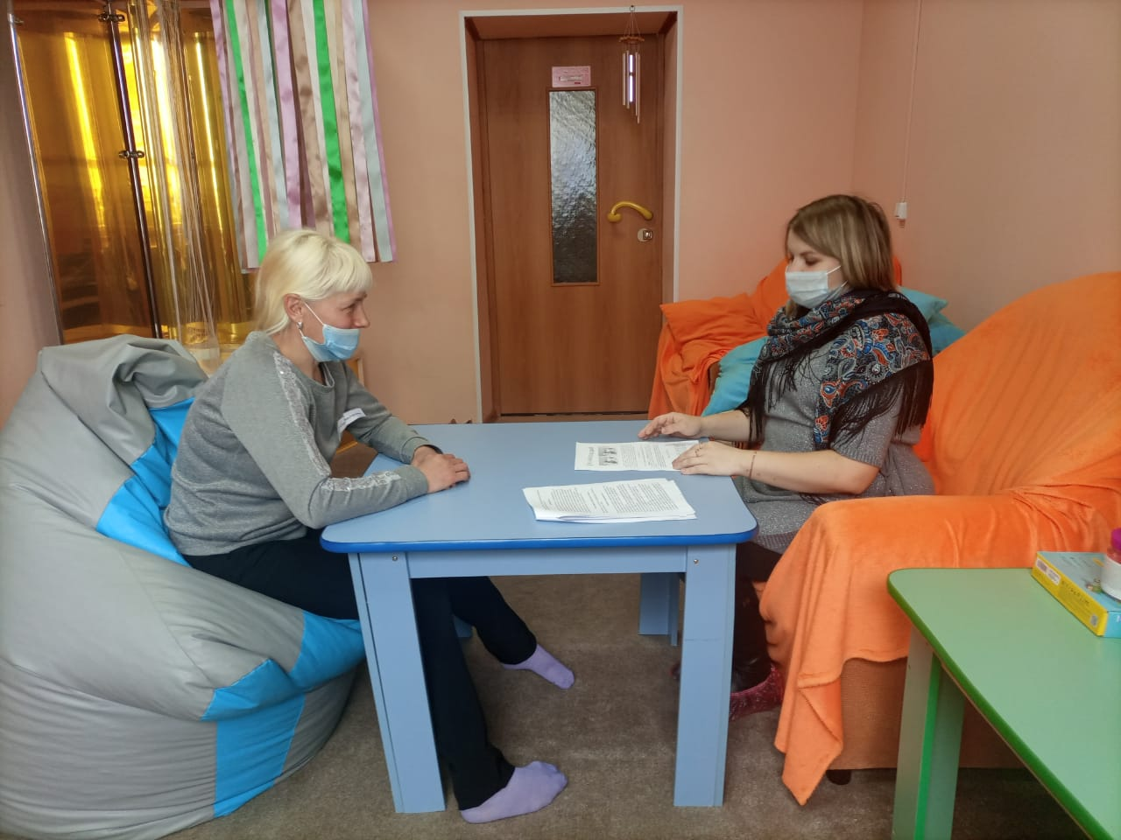
Бюджетное учреждение Омской области "Комплексный центр социального обслуживания населения Называевского района"
Занятия с целевой группой проводились на дому во время выезда в семьи, на базе БУ "КЦСОН Называевского района» и на территории сельских поселений
Целевая группа, проживающая в Кисляковском и Черемновском сельских поселениях, доставлялась на автотранспорте КЦСОН
Всем участникам разъяснены варианты возможной помощи, подписаны согласия на использование в работе фото и видео материалов, персональных данных членов семьи

Slide 10


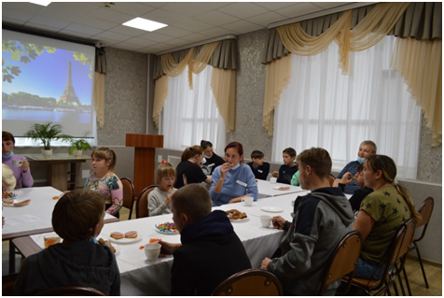
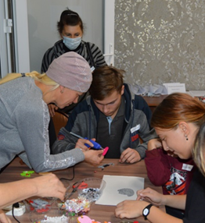
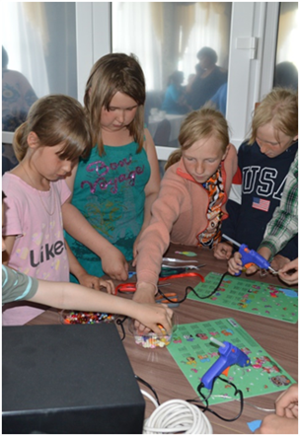
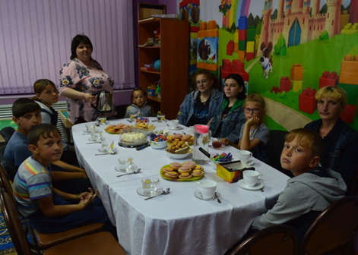
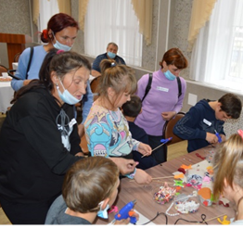

Бюджетное учреждение Омской области "Комплексный центр социального обслуживания населения Называевского района"
Сохранение семейных ценностей, возможность совместной творческой, трудовой деятельности через
организацию занятий по рукоделию
ежемесячные совместные семейные праздники с организацией чаепития
Организация цикла групповых занятий и индивидуальной работы с юрисконсультом позволили повысить уровень правовой культуры родителей

Slide 11
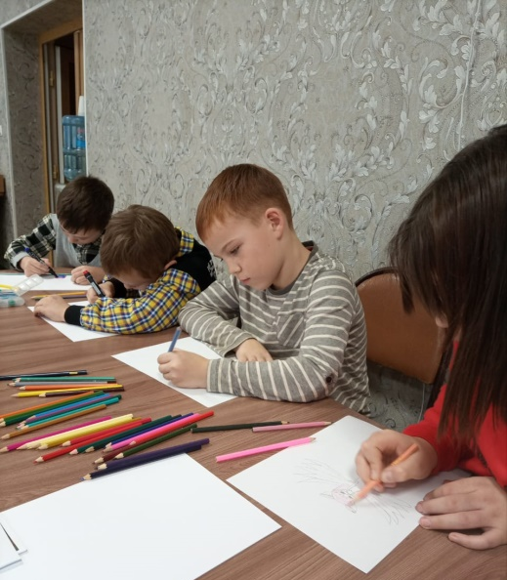
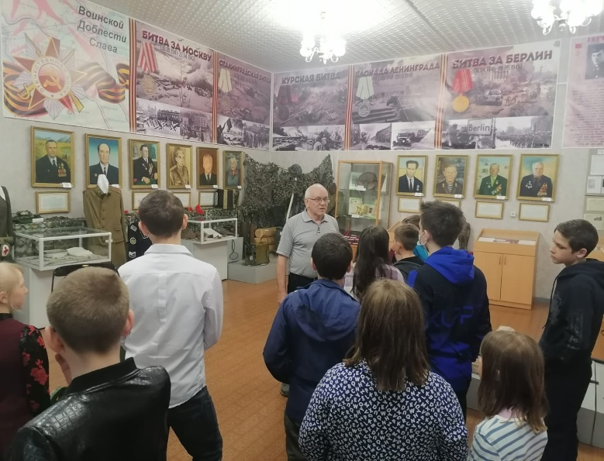
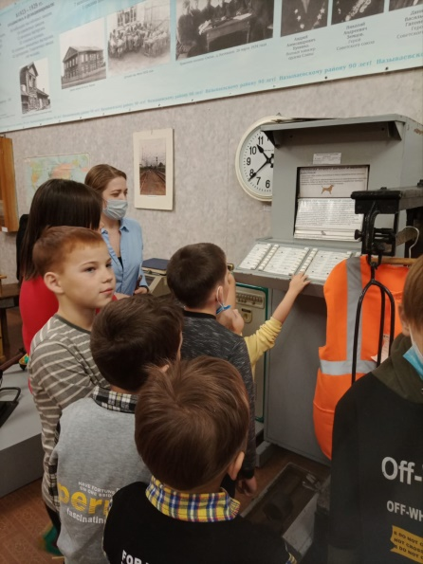
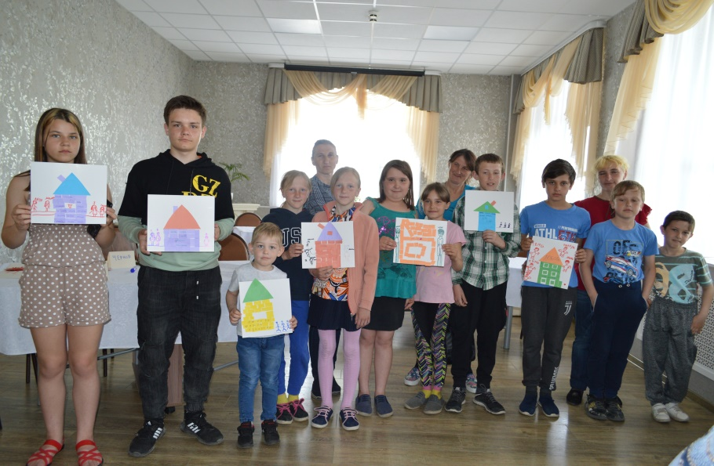

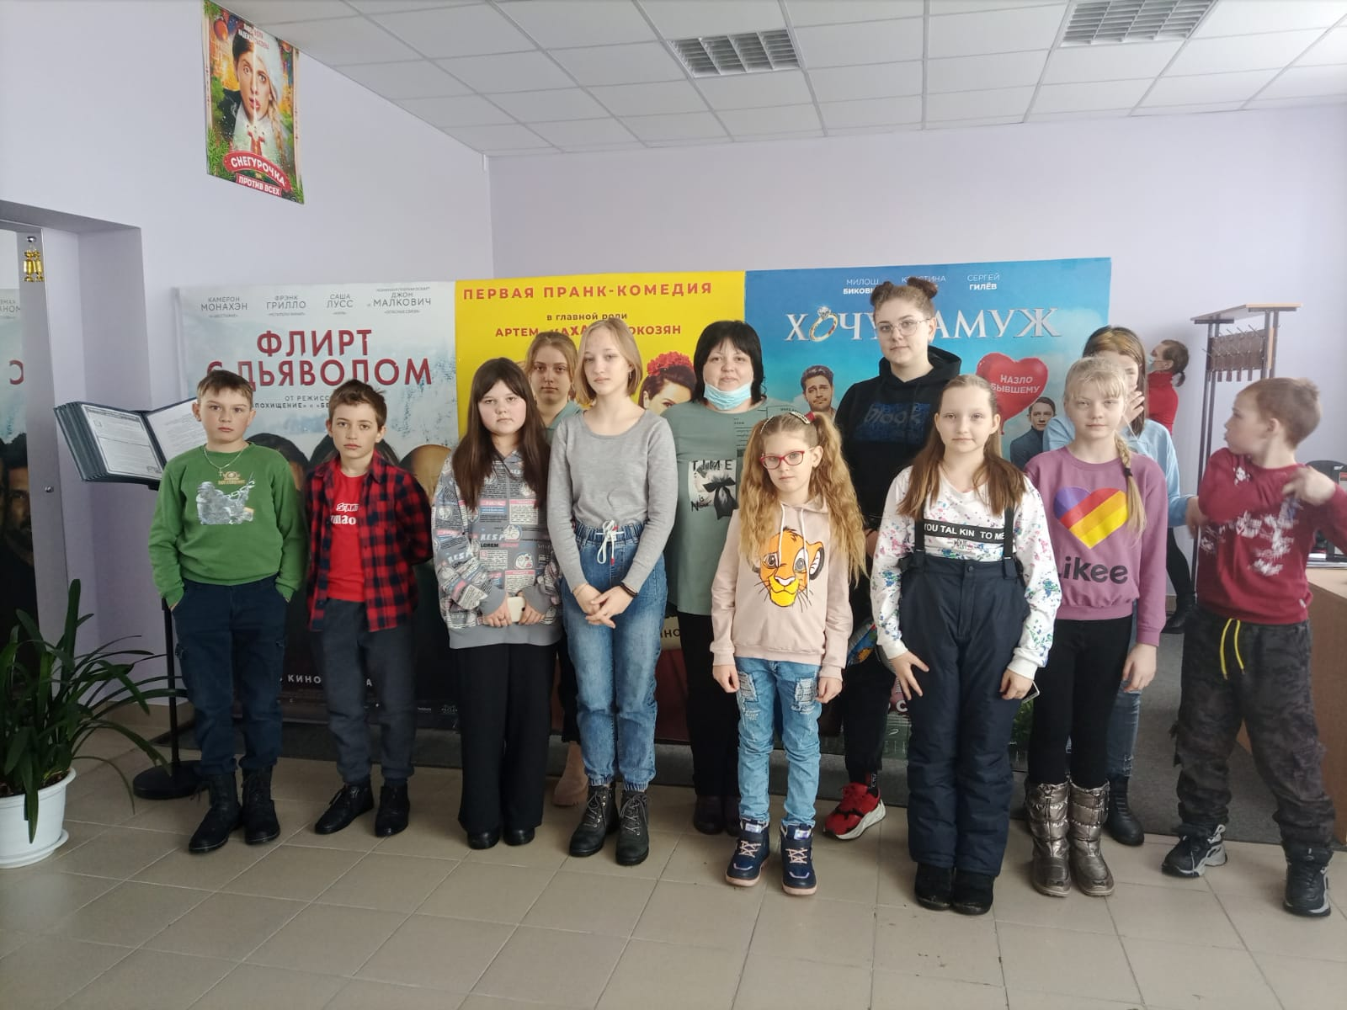
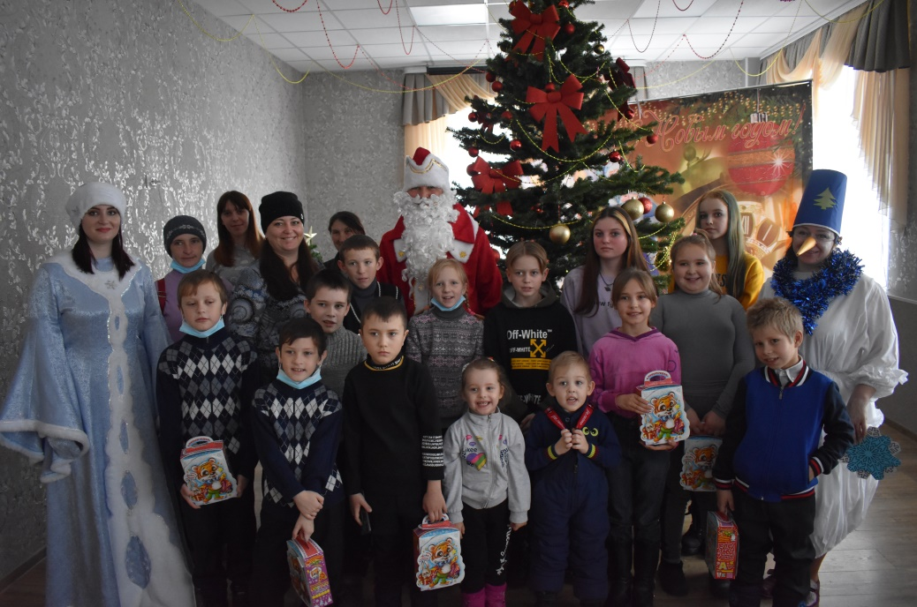

7 мероприятий на базе комплексного центра,
1 на базе Черемновского сельского поселения и 2 в Кисляковском с.п., экскурсии в музей и совместный просмотр фильмов

Slide 12
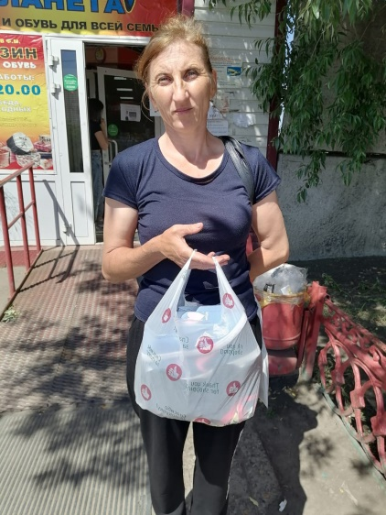
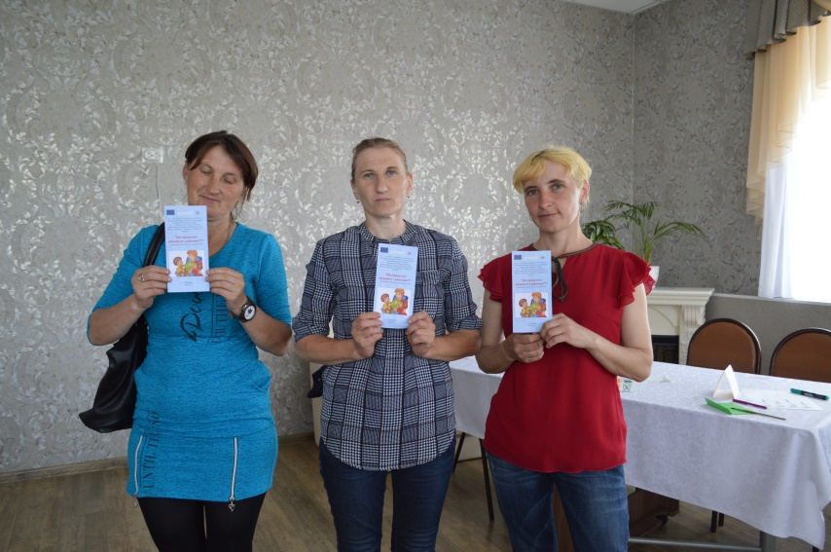
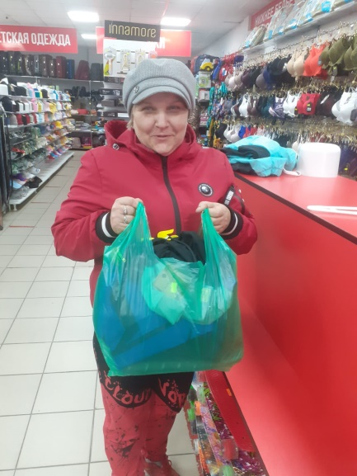
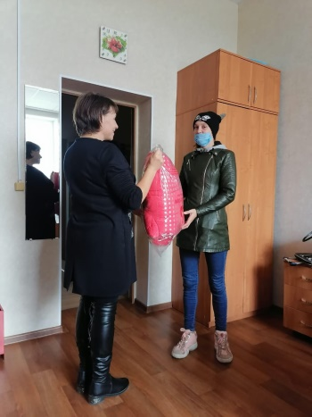
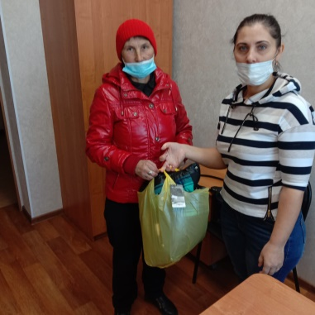
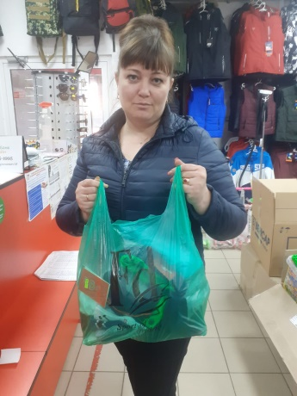
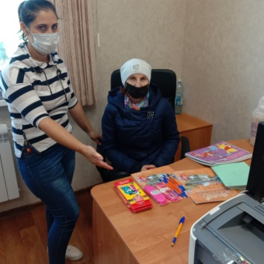
Каждая семья получила наборы в "Продуктовой корзине"
1
Специалистами разработаны буклеты по информированию:
2
о возможностях оформления детских пособий,
о государственной и материальной помощи,
по безопасному поведению детей дома и на улице, особенно в летний период,
по пожарной безопасности

Slide 13
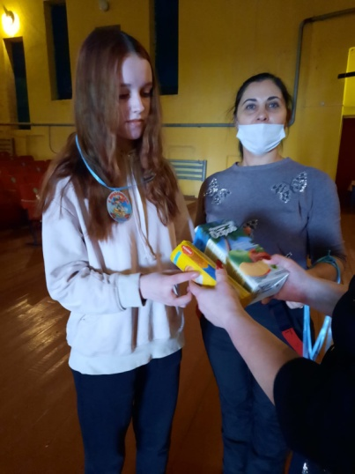
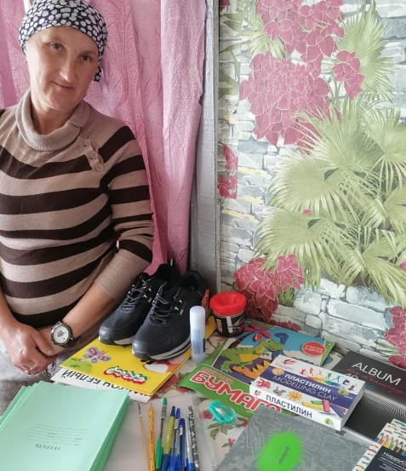
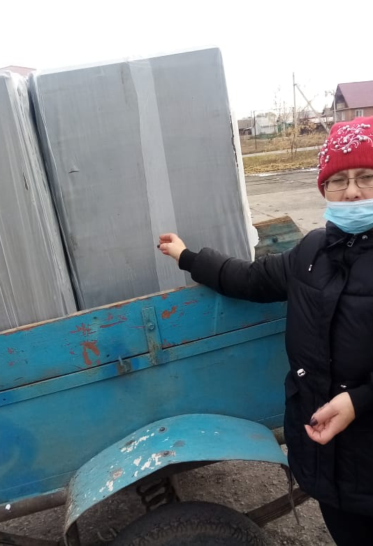
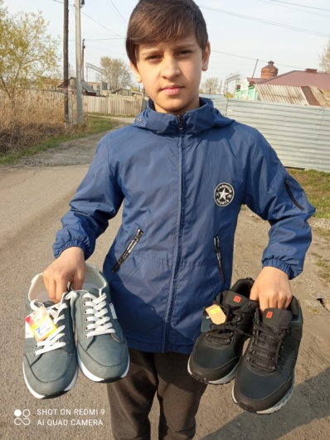
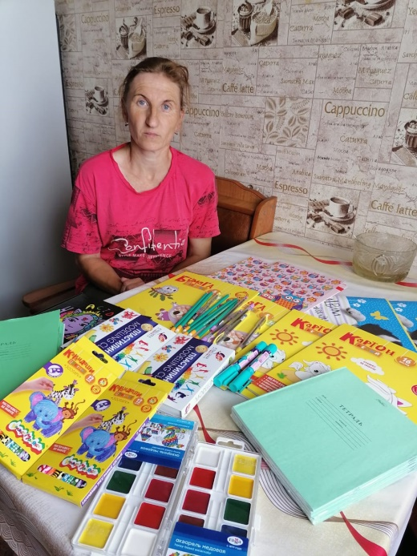
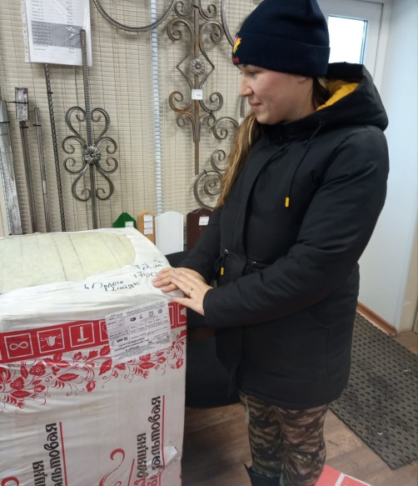
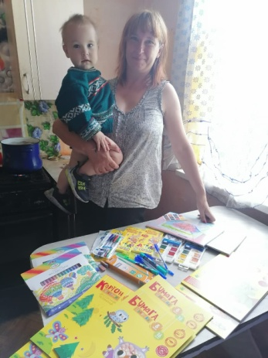
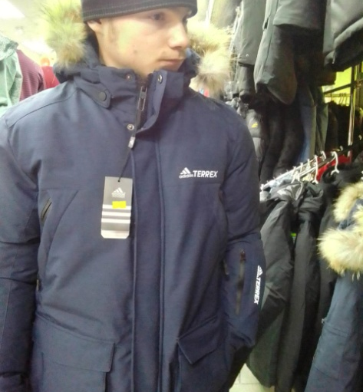
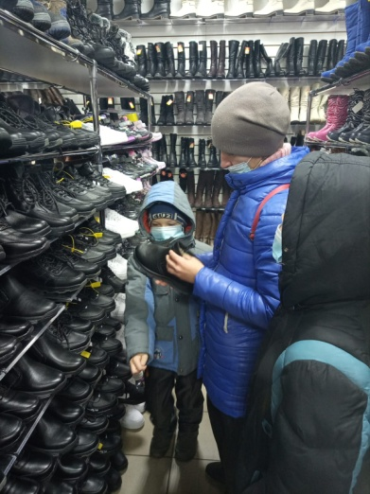
Бюджетное учреждение Омской области "Комплексный центр социального обслуживания населения Называевского района"
Для детей были приобретены обувь и одежда, в том числе куртки и комбинезоны, футболки, кепки, канцелярские принадлежности
Одна семья получила помощь на ремонт электропроводки
4 семьи на ремонт в доме, в том числе на обои и утеплитель для стен

Slide 14
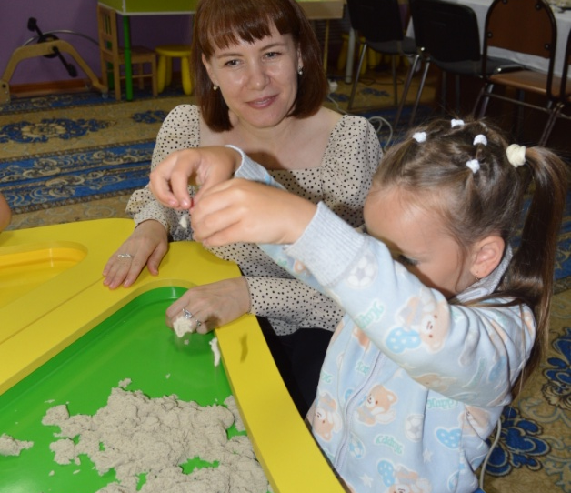
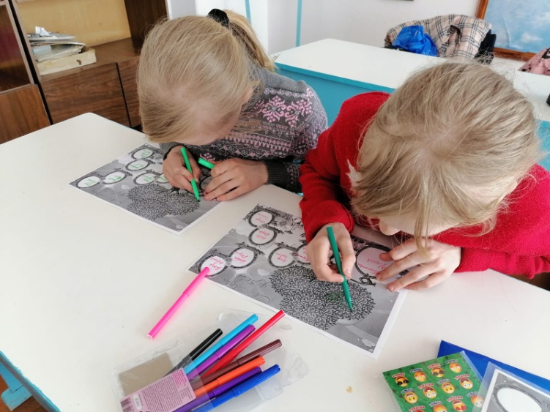
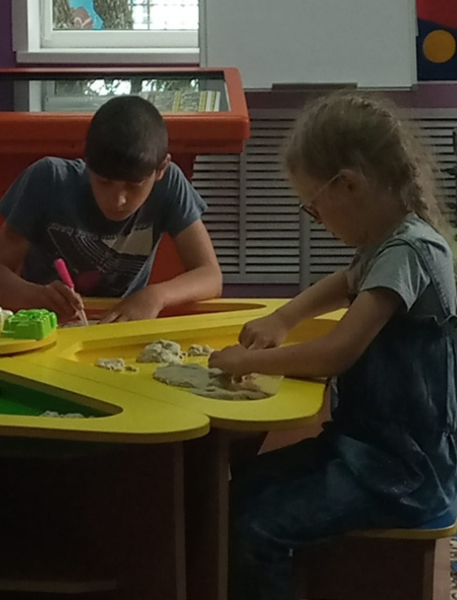
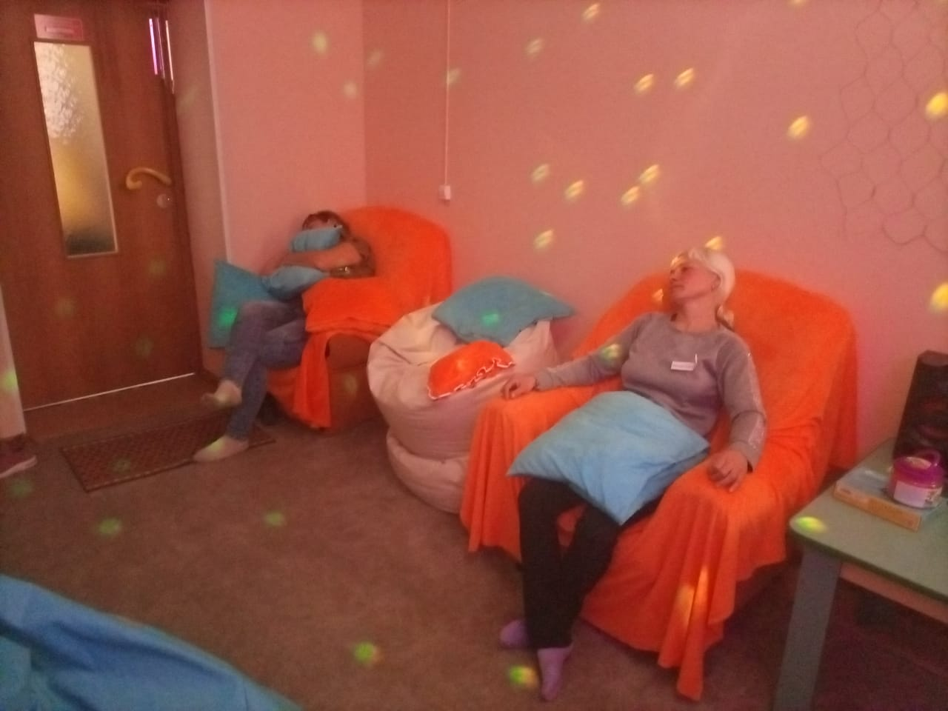
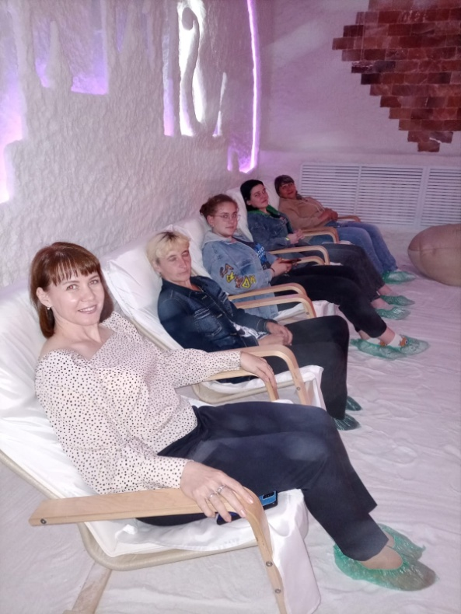
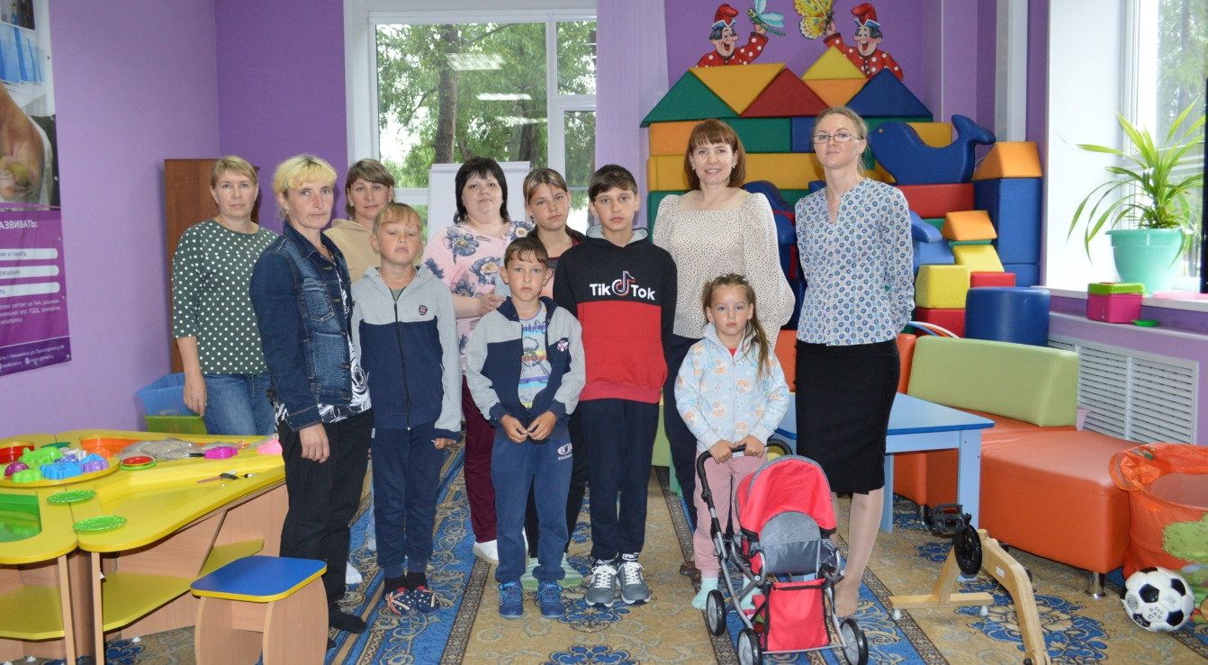
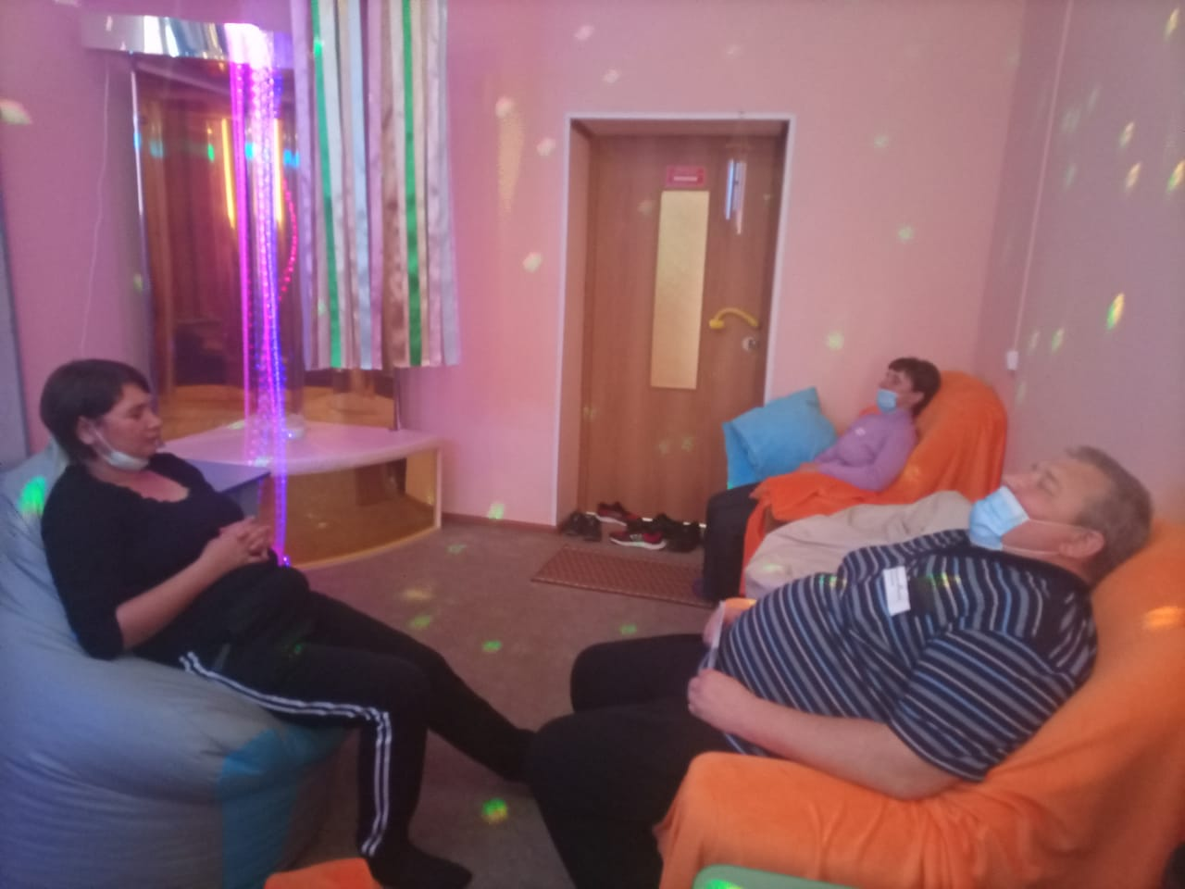
Бюджетное учреждение Омской области "Комплексный центр социального обслуживания населения Называевского района"

Slide 15
Бюджетное учреждение Омской области "Комплексный центр социального обслуживания населения Называевского района"
Благодарю за внимание !
Тарасова Наталья Викторовна,
заместитель руководителя

